Slide 1
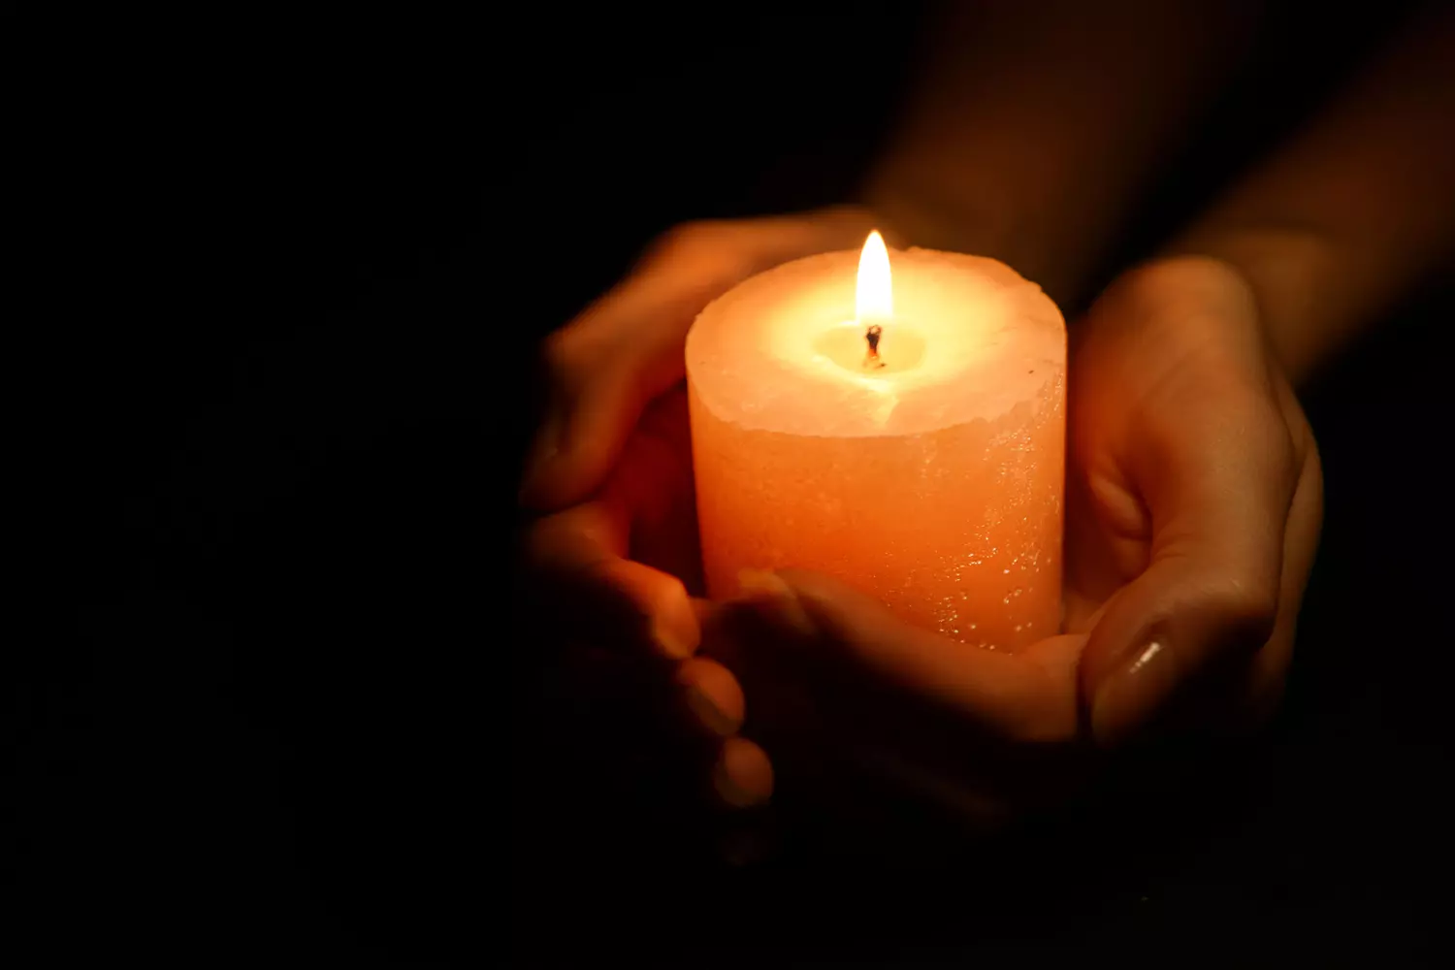
L’éducation à la relation… en Avent!
L’intériorité
Ecoute le texte “Le lieu où Dieu habite”
→ Quels sont les endroits où tu réussis le plus facilement à faire silence?
→ Pourquoi avons-nous besoin de faire silence?
→ Qu’apporte le silence?

Slide 2
L’éducation à la relation… en Avent!
L’intériorité
Evangile selon St Matthieu, 6/5-6
Lorsque vous priez, ne soyez pas comme les hypocrites, qui aiment à prier debout dans les synagogues et aux coins des rues, pour être vus des hommes. Je vous le dis en vérité, ils reçoivent leur récompense.
Mais quand tu pries, entre dans ta chambre, ferme ta porte, et prie ton Père qui est là dans le lieu secret; et ton Père, qui voit dans le secret, te le rendra.

Slide 3
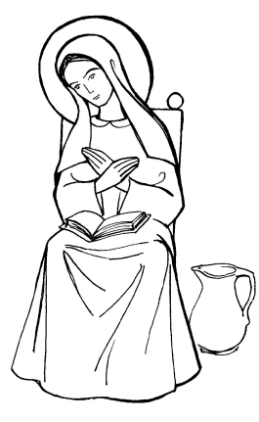
L’éducation à la relation… en Avent!
L’intériorité
Marie retenait ces événements
et les méditait dans son cœur.

Slide 4
Seigneur, mon Dieu
avec Toi,
je veux faire silence.
Me voici!

